Slide 1
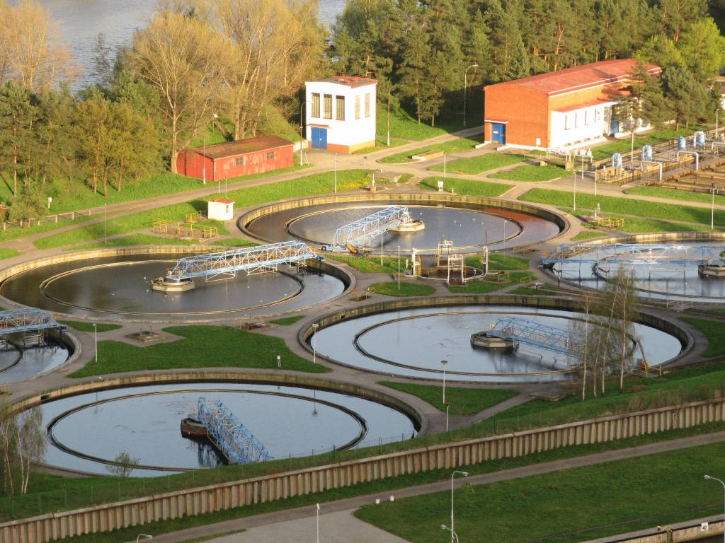

Podpora vodohospodářské infrastruktury
Zlín, 14. 1. 2025

Slide 2
Na co lze žádat
Dotační titul 1
Zásobování pitnou vodou, odvedení a čištění odpadních vod
Dotační titul 2
Spolufinancování projektů vodohospodářské infrastruktury podpořených z jiných dotačních zdrojů

Slide 3
Podmínky přijatelnosti DT1 a DT2
Projekt nesmí být fyzicky dokončen nebo plně proveden před předložením žádosti o dotaci??
Koncepce řešení projektu je v souladu s PRVKZK
Údaje v žádosti musí být v souladu s relevantními doklady příloh

Slide 4
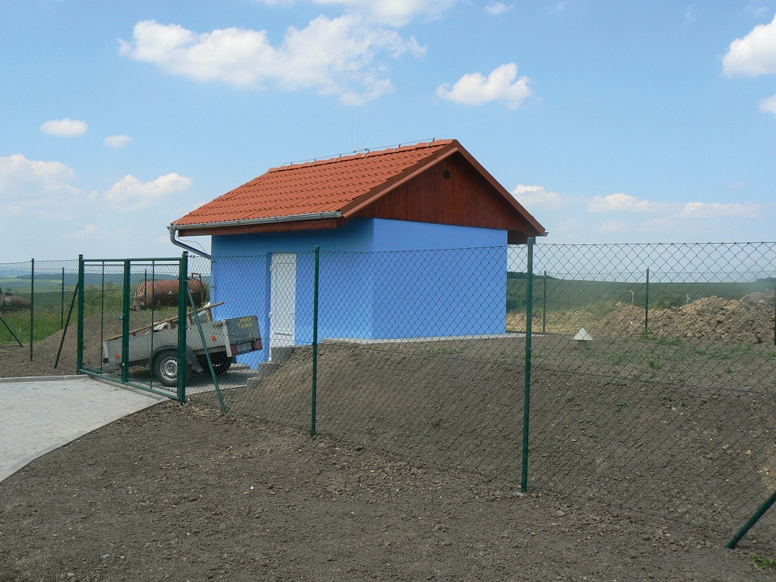
Dotační titul 1
Zásobování pitnou vodou, odvedení a čištění odpadních vod

Slide 5
Žadatelé a žádost
Kdo může žádat
Obce do 2 000 obyvatel
Svazky obcí za předpokladu, že každá obec ve svazku dotčená realizací projektu má do 2 000 obyvatel
Jak žádat
Elektronický formulář + tištěná verze/datová zpráva – rozhoduje datum doručení tištěné verze/doručení do datové schránky

Slide 6
Aktivity
A) Výstavba a rozšíření veřejných vodovodů a souvisejících vodárenských objektů pro stávající zástavbu.
B) Vybudování zdroje pitné vody, výstavba zařízení ke zkvalitnění technologie úpravy vody, včetně její akumulace.
C) Vybudování zařízení pro zajištění dostatečných tlakových poměrů ve vodovodní síti.
D) Výstavba kanalizace pro stávající zástavbu, za předpokladu jejího zaústění do kanalizace ukončené stávající kapacitně vyhovující ČOV.
E) Výstavba kanalizace propojující stávající volné výustě za předpokladu, že odpadní vody budou odváděny a čištěny na stávající kapacitně vyhovující ČOV.
F) Výstavba kanalizace současně s ČOV v obcích, kde tato infrastruktura doposud není.
G) Výstavba ČOV.
H) Intenzifikace stávající ČOV v případě, že současně dojde k připojení obyvatel podchycením stávajících volných výustí či výstavbou nových kanalizací.)
I) Obnova vodohospodářské infrastruktury.
AKTIVITY LZE V RÁMCI ŽÁDOSTI KOMBINOVAT

Slide 7
Parametry dotace
Kolik lze žádat
Minimum 100 000 Kč
Maximum 10 000 000 Kč
Míra podpory
50 % celkových způsobilých výdajů projektu
60 % celkových způsobilých výdajů projektu u obcí do 500 obyvatel
Doba realizace projektu
1. 1. 2025 u přímých realizačních výdajů – 31. 10. 2027
od 1. 1. 2022 u výdajů na projektovou dokumentaci stavby

Slide 8
Způsobilé výdaje – na co lze žádat
Pouze investiční projekty
výdaje na projektovou dokumentaci stavby (od 1.1.2022 – pro stavební povolení, společné územní a stavební řízení),
výdaje na průzkumné hydrogeologické vrty
výdaje na stavební práce a dodávky technologií v přímé vazbě na daný projekt,
výdaje na zařízení staveniště, související vedlejší rozpočtové náklady (např. vytyčení stávajících sítí), geodetické zaměření stavby, dokumentace skutečného provedení stavby
výdaje na realizaci připojení jednotlivých nemovitostí na veřejný vodovod nebo veřejnou kanalizaci,
výdaje na demolici a následnou úpravu veřejné komunikace provedenou v nezbytném rozsahu v přímé vazbě na daný projekt v šířce, která je bezprostředně nutná jako přímý důsledek výkopových prací v komunikaci,
výdaje na rekonstrukci stavebních objektů na vodovodu v případě, že mají přímý vliv na cíle projektu,
výdaje na rekonstrukci stavebních objektů na kanalizaci v případě, že mají přímý vliv na cíle projektu,
vynucené přeložky inženýrských sítí v nezbytném rozsahu, pokud tyto sítě prokazatelně znemožňují realizaci projektu.

Slide 9
Nezpůsobilé výdaje – na co nelze žádat
odborný technický dozor a autorský dozor, plán bezpečnosti a ochrany zdraví při práci
výdaje na zpracování zadávací dokumentace,
přípravné studie nebo jiné přípravné činnosti včetně zpracování Žádosti o poskytnutí dotace,
nákup pozemků a budov,
pronájem pozemku/stavby, zřízení věcného břemene,
vyvolané investice, které nejsou spojeny výhradně a přímo s účelem projektu,
řady vedoucí k rekreační zástavbě a objektům nesloužícím k trvalému bydlení,
zasíťování dosud nezastavěných nových lokalit,
průzkumné hydrogeologické vrty,
domovní studny,
domovní ČOV a bezodtoké jímky, včetně výdajů na svoz odpadních vod,
dešťovou kanalizaci,
v případě výstavby tlakové a podtlakové kanalizace rovněž výdaje na domovní čerpací stanice nebo šachty, včetně technologického vybavení,
výdaje na provozování vodovodů nebo kanalizací, včetně zkušebního provozu úpravny vody nebo ČOV,
Celý výčet nezpůsobilých výdajů naleznete ve Výzvě

Slide 10
Povinné přílohy
Výpis usnesení zastupitelstva obce o volbě starosty/Stanovy a doklad o zvolení či jmenování statutárního zástupce
Smlouva o zřízení běžného účtu u peněžního ústavu
Plná moc (v případě zastoupení žadatele na základě plné moci)
Podrobný položkový rozpočet
Souhrnná technická zpráva a podrobný situační nákres ze schválené projektové dokumentace
Stavební nebo společné povolení (vodoprávní rozhodnutí) – NUTNÉ NABYTÍ PRÁVNÍ MOCI
Povolení k nakládání s vodami (je-li nutné)
Čestné prohlášení o počtu obyvatel v místní (městské) části obce k 1. 1. 2025 (je-li relevantní)
Popis stávajícího stavu vodohospodářské infrastruktury
Rozbory vody prokazující nevyhovující stav a doklad o provedeném náhradním zásobování pitnou vodou u aktivity b) a c)
Doklad o provedeném náhradním zásobování pitnou vodou (nedostatek vody, či špatné tlakové poměry v síti, např. dovoz vody cisternou) u aktivity b) a aktivity c)
Doklad prokazující nutnost obnovy vodohospodářského majetku (např. kamerové zkoušky, doklad o častých haváriích, doklad o špatných tlakových poměrech, poruchovost, apod.) u aktivity i)

Slide 11
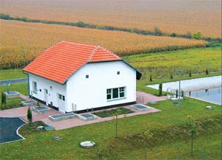
Dotační titul 2
Spolufinancování projektů vodohospodářské infrastruktury podpořených z jiných dotačních zdrojů

Slide 12
Harmonogram
Vyhlášení programu 1. polovina roku 2025
Rozhodnutí Zastupitelstva Zlínského kraje o poskytnutí či neposkytnutí dotace
DT 1 a DT 2 RZK 1. 9. 2025 (projekty do 1 mil. Kč)
ZZK 22. 9. 2025 (projekty nad 1 mil. Kč)
Rozeslání dopisů a smluv
do 14 dnů od rozhodnutí orgánů kraje

Slide 13

Ukázka fotografie
Kdo Vám poradí
Ing. Dana Zápecová, 577 043 357 nebo 731 555 247, dana.zapecova@zlinskykraj.cz – odborné dotazy, konzultace projektových záměrů
Ing. Ladislav Botek, 577 043 842, ladislav.botek@zlinskykraj.cz – dotazy k náležitostem a vyplňování žádosti, finanční části žádosti a přílohám
Středně dlouhý text doplňující fotografii
a menší rámeček

Slide 14
Děkujeme za pozornost
Krajský úřad ZK
Třída Tomáš Bati 21
Zlín 761 90

